Slide 1
SEO

Slide 2
SEO
Термин «SEO» = «Поисковое продвижение» = «Поисковая оптимизация» = «Раскрутка сайта» = «SEO-оптимизация» = «Продвижение сайта».

Slide 3
SEO
Общее определение
SEO (аббревиатура от Search Engine Optimization) — комплекс мероприятий по увеличению видимости сайта в поисковых системах по целевым поисковым запросам.

Slide 4
SEO
SEO (Search Engine Optimization) — совокупность работ, направленная на улучшение позиций сайта в результатах выдачи поисковых систем для увеличения посещаемости сайта.

Slide 5
SEO
SEO (Search Engine Optimization) — совокупность работ по развитию сайта, изменению его окружения, анализу поведения пользователей, направленная на улучшение уже существующих позиций по целевым запросам (в Яндексе, Google, Mail.ru и других поисковиках), а также получение хороших позиций (в ТОП-10) по новым интересующим запросам.

Slide 6
SEO
Совокупность запросов, по которым осуществляется продвижение, носит название семантического ядра сайта.

Slide 7
К работам по SEO-оптимизации (поисковому продвижению) относят:
анализ алгоритмов ранжирования поисковых систем, для выявления ключевых факторов ранжирования, отслеживание нововведений поисковиков;
анализ текущего спроса (статистики поисковых запросов, заходов на сайты в тематике);
составление списка продвигаемых запросов (семантического ядра);
работы по улучшению самого сайта (внутренняя оптимизация);
работы по увеличению цитирования сайта и числу его упоминаний в сети (внешняя оптимизация);
работы по анализу поведения пользователей на сайте и на страницах результатов выдачи (улучшение поведенческих факторов);
отслеживание результатов (позиции по целевым запросам, трафика) и внесение корректировок в текущую схему работы.

Slide 8
Отслеживание результатов работы по продвижению
В качестве отслеживания результатов по продвижению и оптимизации сайта используются две ключевые метрики — позиции сайта по целевым запросам (видимость) и поисковый трафик по коммерческим запросам (дополнительно вычисляют CPC — стоимость привлечения 1 целевого посетителя по каналу).

Slide 9
Позиции сайта в выдаче
Для определения позиции сайта требуется задать: поисковый запрос, поисковую систему и регион раскрутки.

Slide 10
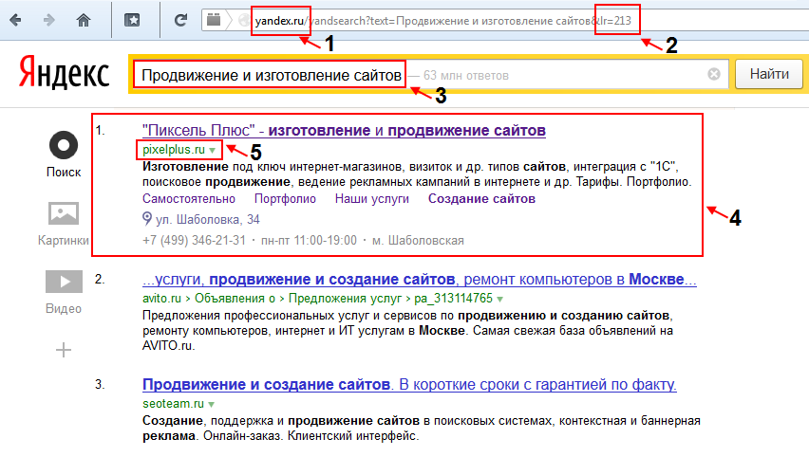
Выдача поисковой системы Яндекс (1) в регионе Москва (2) по ключевому запросу [Продвижение и изготовление сайтов] (3). На первом месте в выдаче (4) фигурирует оптимизируемый сайт pixelplus.ru (5).

Slide 11
Трафик по целевым запросам
Для анализа трафика из выдачи используются системы аналитики, такие как — Яндекс.Метрика и/или Google Analytics.
Данные системы позволяют оценить целевой трафик, его величину, конкретные поисковые запросы, по которым осуществляются переходы и прочую полезную для SEO информацию.

Slide 12
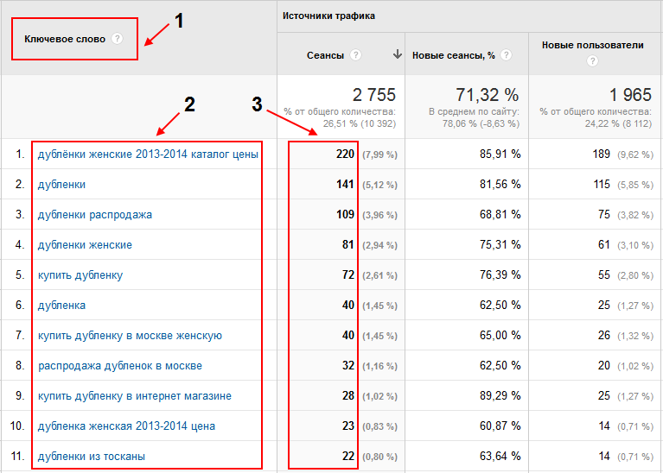
Трафик по целевым запросам
Анализ поискового трафика (1) на сайт по ключевым фразам со словом «дублен*» (2) и его абсолютной величины (3).

Slide 13
SEO и контекстная реклама
Иногда естественные результаты выдачи по запросу (которые имеют сайты в результате их поисковой оптимизации) путают с контекстной рекламой, а также подмешиванием специализированных сервисов Яндекса.

Slide 14
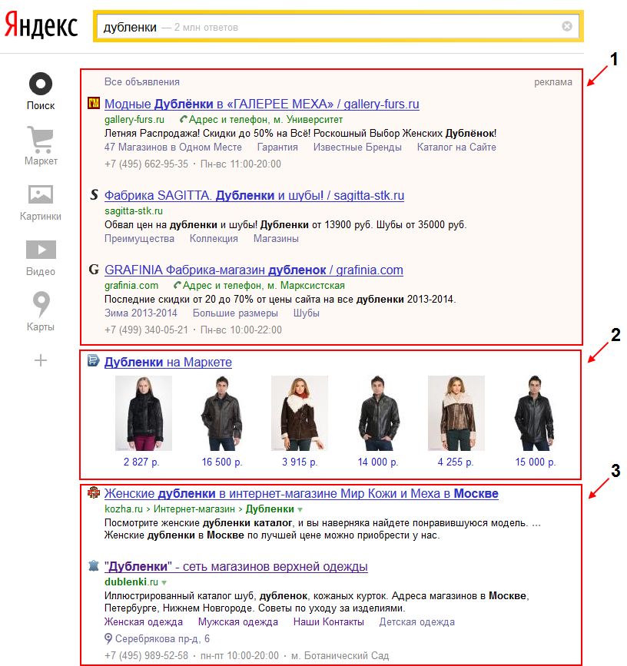
Пример разделения естественных результатов выдачи (SEO) и рекламных результатов (контекстная реклама) в поисковике Яндекс, отдельно выделен специализированный результат — Яндекс.Маркет.

Slide 15
Сроки получения результатов по SEO
В общем случае, для получения отдачи после запуска работ по продвижению сайта требуется от 3 недель до 9-12 месяцев. Сроки определяются уровнем конкуренции по запросу и общему уровню конкуренции в продвигаемой тематике. Также существенно сказываются на сроках такие факторы как:
возраст сайта (критерий доверия к сайту со стороны поисковой системы);
число сайтов, которые активно продвигаются в данной тематике (критерий «плотности» результатов выдачи);
общий трафик на сайте (критерий оценки полезности сайта для пользователей);
число и качество ресурсов, которые ссылаются на продвигаемый сайта (критерий авторитетности ресурса);
количество релевантных запросу документов на сайте (оценка соответствия тематики сайта поисковому запросу);
организация рабочего процесса и отчетности, за счет инструментов автоматизации время на механические операции в SEO — существенно сокращается (PromoPult / SeoPult, Пиксель Тулс и другие).

Slide 16
SEO
Увеличением бюджета, который вкладывается в раскрутку — не всегда удается сократить сроки вывода сайта в ТОП-10.
Темпы попадания в ТОП во многом регламентируют сами поисковые системы, и они не могут быть сокращены с 4-6 месяцев до 1 месяца простым увеличением бюджета.

Slide 17
Стоимость привлечения трафика
В большинстве тематик, с помощью SEO удается добиться низкой стоимости привлечения на сайт одного целевого посетителя (метрика CPC).
Для поисковой оптимизации стоимость, оказывается в диапазоне от ≈ 0,1 рублей до ≈ 30 рублей за посетителя, что в несколько раз ниже аналогичной стоимости привлечения через системы контекстной рекламы.
Этим и объясняется привлекательность SEO как одного из основных каналов интернет-рекламы.

Slide 18
Формирование стоимости работ по SEO
Стоимость продвижения (раскрутки) напрямую зависит от совокупности продвигаемых запросов (семантики, семантического ядра) и общего уровня доверия к сайту со стороны поисковой системы.

Slide 19
Общие правила определения стоимости:
Чем большее число более конкурентных запросов планируется к выводу в ТОП-10 результатов выдачи — тем выше стоимость таких работ.
Чем выше уровень доверия к сайту со стороны поисковой системы (возраст сайта, число ссылающихся на него других сайтов, посещаемость) — тем ниже стоимость работ.
Чем большее число сайтов активно продвигаются в тематике — тем выше стоимость работ.
Чем привлекательней, удобней и функциональней раскручиваемый сайт — тем ниже стоимость работ.

Slide 20
Стоимость
стоимость продвижения в Москве и Санкт-Петербурге начинается от 45 000 рублей в месяц.
В других регионах России тариф удается снизить до суммы от 25 000 рублей в месяц за счёт меньшей конкуренции.

Slide 21
Результаты продвижения
Чем выше позиция сайта в результатах поиска, тем больше пользователей переходит на него. Поэтому важное значение для результатов продвижения имеют работы по:
повышению соответствия страниц поисковым запросам (релевантности),
оптимизации структуры и контента,
улучшению коммерческих факторов,
оптимизации кода страниц,
наращиванию внешних факторов значимости ресурса.

Slide 22
Правила оптимизации
Правила оптимизации задаются поисковыми системами.
Каждая из них использует и регулярно обновляет собственные алгоритмы ранжирования, которые складываются из множества факторов.
И, хотя формулы находятся в секрете, специалисты знают, какие факторы имеют наибольший вес. Воздействуя на них, можно улучшить позиции по ключевым запросам в результатах поиска.

Slide 23
Правила оптимизации
Крайне важное значение для результатов продвижения имеет поведение пользователей, удобство интерфейса и скорость загрузки сайта.
С развитием и усложнением алгоритмов значение вышеперечисленных факторов неуклонно растет, что в итоге делает поисковую выдачу более качественной.
Поисковые системы стремятся выдавать наиболее полезный материал на запрос пользователя.
Следовательно, владельцам ресурса необходимо публиковать максимально интересный для его аудитории контент.

Slide 24
Как развивается SEO?
Что из себя представляет поисковая выдача?
Разберёмся, что из себя представляет поисковая выдача на примере Яндекса. Мы ввели общий запрос «Samsung galaxy J5» и получили 117 млн результатов. Что мы видим в результатах выдачи:
Блок контекстной рекламы Яндекс.Директ. Объявления подбираются в соответствии с запросами пользователя и очень похожи на естественные результаты поиска. Однако это платные объявления.
Добавленный блок предложений товара с Яндекс.Маркета.
Органическая выдача – результаты поискового запроса пользователя и главный источник трафика.
Дополнительные возможности оптимизации сниппетов в поиске. На примере показана микроразметка отзывов о товаре, а также программа Яндекса по улучшению внешнего вида сниппетов - «Товары и цены».
Добавленный блок с результатами поиска по картинкам, позволяет привлекать дополнительный трафик. Все изображения на продвигаемом интернет-ресурсе также нуждаются в оптимизации.
Регион, по которому осуществляется поиск. Региональные факторы имеют важное значение в продвижении геозависимых запросов.

Slide 25
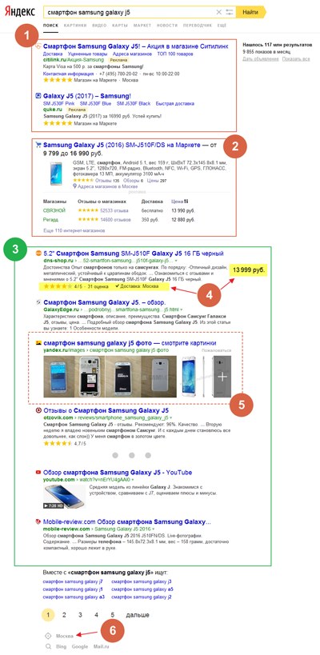
Что из себя представляет поисковая выдача сегодня?

Slide 26
Сниппет
Сниппет — это блок информации о странице сайта, которая отображается в результатах поиска.
Сниппет состоит из заголовка и описания страницы, а также может содержать дополнительную информацию о сайте.
Благодаря сниппету пользователь получает представление о странице или нужную информацию, не заходя на сайт.
В сниппете могут отображаться:
  Фавиконка.
  Заголовок и описание. Вы можете влиять на их содержимое.
  Адрес сайта. В некоторых случаях в сниппете внутренних страниц он отображается в виде навигационной цепочки. Вы можете изменить регистр имени сайта.
  Дата публикации.
  Быстрые ссылки.
  Специальные данные. Например, номер телефона и адрес организации.
  Метки, если у сайта есть знаки.

Slide 27
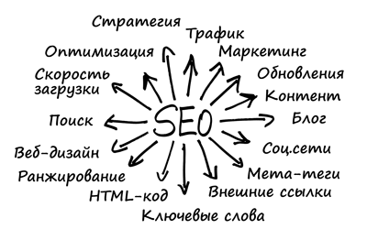
Оптимизация сайта или как работает SEO?
Работы делятся на два подвида: внутренняя и внешняя оптимизация.

Slide 28
Внутренняя оптимизация
Действия по внутренней оптимизации улучшают сайт и оказывающим непосредственное влияние на его позиции сайта. Работы делятся на:
составление семантического ядра (подбор ключевых слов, по которым планируется продвижение ресурса);
улучшение внутренней структуры ресурса (ЧПУ, Robots.txt, карта сайта);
устранение технических ошибок (дубли страниц, битые ссылки, увеличение скорости загрузки сайта);
постоянное совершенствование юзабилити ресурса;
повышение релевантности страниц (соответствие запросу пользователя);
оптимизация изображений;
реализация внутренней перелинковки.

Slide 29
Внешняя оптимизация
Внешняя оптимизация – это наращивание ссылочной массы, т.е. получение ссылок на свой сайт с других ресурсов.
В условиях ужесточения борьбы поисковиков со ссылками главной проблемой является подбор хорошего сайта-донора. Лучший результат дают ссылки с трастовых тематических незаспамленных площадок.
В процессе внешней оптимизации формируется список «доноров», разрабатываются тексты ссылок и околоссылочное окружение, после чего они размещаются.

Slide 30
Внешняя оптимизация
Для наращивания естественной и качественной ссылочной массы используйте методы получения ссылок, не противоречащие правилам, например:
постоянную публикацию новой информации и интересных материалов, которыми будут делиться пользователи;
регистрацию в поисковых системах и каталогах;
обмен ссылками с популярными и качественными ресурсами;
размещение пресс-релизов;
активность на форумах и в блогах.

Slide 31
Виды оптимизации
SEO-специалисты условно делят методы оптимизации на белые, серые и чёрные в зависимости от того, соблюдаются ли правила поисковых систем. Любой из методов подразумевает использование техник, напрямую или косвенно влияющих на работу роботов.
Белая оптимизация – работа над ресурсом без применения официально запрещённых методов продвижения, которые могли бы повлиять на поисковые алгоритмы.
Серые методы официально не запрещены, но их использование может быть расценено как неестественное завышение популярности. Некоторые поисковики блокируют подобные сайты.
К чёрной оптимизации относятся методы, противоречащие правилам. Риск попасть под фильтры и санкции поисковиков очень высок.

Slide 32
Виды оптимизации
Любое SEO подразумевает использование техник, напрямую или косвенно влияющих на работу роботов.
Однако «белые» оптимизаторы и маркетологи не нарушают правил игры.
Они придерживаются рекомендаций поисковых систем по созданию хороших сайтов и их оптимизации.
Информация представлена в открытом доступе в Яндекс.Помощь и Справочном центре Search Console Google.

Slide 33
Сравнение SEO с его основным конкурентом – контекстной рекламой (PPC).
На самом деле, SEO и PPC направлены на решение разных задач.
Их совместное использование дает синергетический эффект: повышает видимость за счёт поведенческих факторов, позволяет оперативно противостоять негативному информационному фону и управлять репутацией, проводить тестирование изменений, выявлять наиболее конверсионные ключевые слова, нивелировать сезонный спад продаж и многое другое.
В итоге SEO используется как основной метод привлечения целевого трафика, а все остальные – как поддерживающие, вторичные.

Slide 34
PPC, CPC
Pay per click (с англ. — «платить за клик») — это рекламная модель, применяемая в интернете, в которой рекламодатель размещает рекламу на сайтах, и платит их владельцам за нажатие пользователем на размещённый баннер (текстовый или графический) либо «тело» документа - Википедия
Т.о. рекламодатель как бы покупает себе клиентов в интернете.
Системы контекстной рекламы, являющиеся посредниками между рекламодателями и владельцами веб-сайтов, называются PPC-системами.
CPC (от англ. cost per click — цена за клик) — это сумма, которую рекламодатель платит поисковым системам и другим интернет-издателям за один клик по его рекламе, который принёс одного пользователя на его сайт - Википедия

Slide 35
Инструменты SEO
Программы и сервисы-помощники:
KeyCollector – платная программа для создания семантического ядра. Полных бесплатных аналогов нет. Для группировки запросов можно пользоваться сервисом kg.ppc-panel.ru. Для сбора семантики по домену - beta.bukvarix.com.
Screaming Frog SEO Spider – платная десктопная программа для сканирования. Бесплатным аналогом, но с ограниченным функционалом является Xenu.
Advego Plagiatus, Etxt Антиплагиат – бесплатные сервисы проверки уникальности текста.
Semrush.com – платный сервис для исследования конкурентов. Условно бесплатным аналогом является ru.majestic.com.

Slide 36
Инструменты SEO
Программы и сервисы-помощники:
Serpstat.com – платный многофункциональный сервис, позволяющий проводить мониторинг позиций, анализ обратных ссылок, ключевых фраз, аудит сайта, анализ конкурентов. Для работы с Яндексом аналогов нет.
Ahrefs.com – платный сервис анализа внешних ссылок.
Checktrust.ru – сервис проверки траста сайта и оценки качества ссылочной массы. Можно использовать для оценки ссылочной массы конкурентов.
Linkpad.ru – сервис анализа ссылок конкурентов.
Xtool.ru – сервис проверки траста сайтов и страниц в Яндексе, анализ многочисленных seo-параметров.
Whoishostingthis.com – сервис проверки хостинга.
Builtwith.com – сервис показывает основные технические характеристики интернет-ресурса.

Slide 37
Алгоритмы продвижения сайтов
Алгоритмы поискового продвижения сайтов – это конкретные, пошаговые инструкции, «рецепты», последовательное выполнение которых приводит к повышению позиций сайта в поисковой выдаче:
алгоритм продвижения по узконишевому запросу;
алгоритм продвижения для фрилансеров;
алгоритм продвижения для системных интеграторов;
алгоритм продвижения для конечных инфобизнесменов;
алгоритм продвижения для сетевых инфобизнесменов;
алгоритм продвижения для веб-программистов.

Slide 38
Классификация алгоритмов продвижения сайтов
Можно выделить следующие базовые признаки алгоритмов из наиболее значимой группы оснований классификации алгоритмов поискового продвижения. Основания этой группы определяют, для какой целевой аудитории «компонуется» алгоритм продвижения:
для одного человека / для компании;
для программистов и(или) технарей / нет;
для продвижения в «материальном» бизнес / инфобизнесе;
для продвижения в бизнесе различной специфики (арт, техника и т.д.);
для сетевого инфобизнеса / нет.

Slide 39
Алгоритм поискового продвижения сайта по низкочастотному запросу
Формулируются узкая и сверхузкая ниши. То есть те запросы, по которым будет осуществляться продвижение.
Выбирается сверхузкая ниша, проверяется она на wordstat.yandex.ru
Выбирается узкая ниша, проверяется на wordstat.yandex.ru

Slide 40
Алгоритм поискового продвижения сайта по низкочастотному запросу
Создается новая страница на сайте по следующим правилам:
  Тег Title страницы ТОЧНО совпадает с узким запросом
  URL страницы ТОЧНО совпадает с узким запросом. Если запрос русскоязычный, то очень рекомендуется использовать кириллический URL.
  Тег H1 страницы ТОЧНО совпадает с СВЕРХузким запросом
  Мета-тег Description страницы содержит узкий запрос. Description должен представлять собой целостное предложение.
  (опционально) Мета-тег Keywords страницы содержит узкий запрос и что-то еще.
  Теги H2 страницы содержат сверхузкий запрос и что-то еще про контекст.
  Должно быть 3-4 тега H2.
  Хорошо, если объем статьи составляет 700 слов, а лучше 1200.
  (опционально) Имеет смысл добавить 1-2 картинки с заполненными атрибутами alt и title тега IMG, содержащими узкий запрос + контекст

Slide 41
Алгоритм поискового продвижения сайта по низкочастотному запросу
  Создается паблик или группа в социальной сети:
    Название паблика или группы представляет собой в точности узкий запрос.
    Статус созданного паблика или группы – сверхузкий запрос.
    Описание паблика или группы содержит в начале ключевые слов, т.к. мета-тег description пабликов и групп формируется автоматически из первых предложений описания паблика.
    Заполняется поле web-сайт.
    Блок «ссылки» содержит web-сайт.
    Делаются посты с ссылкой на сайт, который продвигается на равне с пабликом и группой.
    Перепост, друзья мотивируются делать перепосты тоже.
    Можно разбавлять посты со ссылками на продвигаемый сайт постами, привлекающими пользователей
    Целесообразно делать 1-2 поста в день.

Slide 42
Алгоритм поискового продвижения сайта по низкочастотному запросу
  Создается паблик или группа в социальной сети:
    Отслеживается результат продвижения по узкому и сверхузкому запросу.
    Проверяется, проиндексировалась ли страница поисковыми системами.
    Проверяется, есть ли она на первых 2-3 страницах выдачи?
    Масштабируется результат
    Используется система вики-страниц «движка» социальной сети.
    На 3 статьи, ориентированные на сверхузкие запросы, создается 1 статья, ориентированная на узкий запрос. На 3 статьи, ориентированные на узкие запросы, создается 1 статья, ориентированная на среднеширокий запрос. На 3 статьи, ориентированные на среднеширокий запрос, создается 1 статья, ориентированная на широкий запрос.

Slide 43
Сверхузкий запрос
Под сверхузким запросом в поисковом продвижении будем подразумевать запрос (ключевое слово), который запрашивают в поисковых системах меньше одного раза в месяц.
Например, «доставка арахиса из Китая» – это сверхузкий запрос.

Slide 44
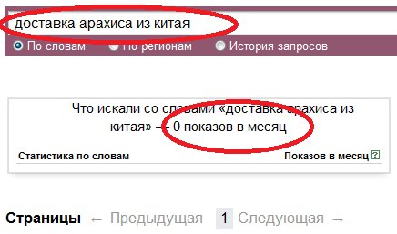
Сверхузкий запрос

Slide 45
Узкий (низкочастотный) запрос
Под узким (низкочастотным) запросом будем подразумевать запрос (ключевое слово), который запрашивают в поисковых системах от 1 до 100 раз в месяц. Например, «арахис из Китая» – это узкий запрос.

Slide 46
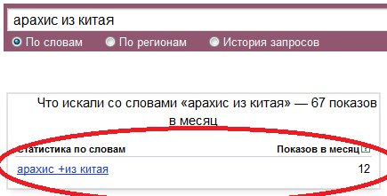
Узкий (низкочастотный) запрос

Slide 47
Среднеширокий (среднечастотный) запрос
Под среднешироким (среднечастотным) запросом будем подразумевать запрос (ключевое слово), который запрашивают в поисковых системах от 101 до 1000 раз в месяц.
И под широким (высокочастотным) запросом будем подразумевать запрос (ключевое слово), который запрашивают в поисковых системах более 1001 раз в месяц.

Slide 48
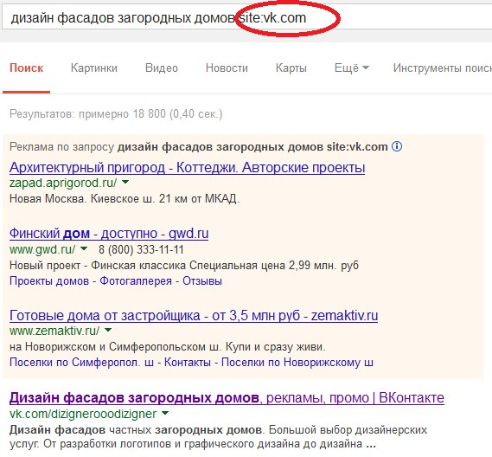
Как проверить, проиндексировалась ли страница поисковыми системами

Slide 49
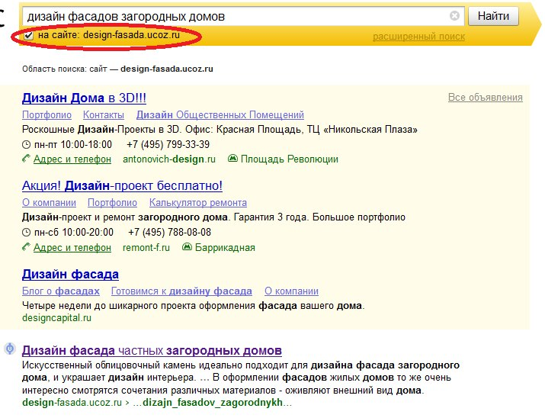
Как проверить, проиндексировалась ли страница поисковыми системами

Slide 50
Алгоритм масштабирования результатов поискового продвижения на среднечастотные и высокочастотные запросы
После получения результата по продвижению по низкочастотному (узконишевому) запросу имеет смысл смасштабировать его на более широкие запросы – среднечастотные и высокочастотные.

Slide 51
Алгоритм масштабирования результатов поискового продвижения на среднечастотные и высокочастотные запросы
«Распиливается» предметная область на систему статей.
Проверяется, что при этом не были совершены типичные ошибки:
Проверяется, является ли полученная «гребенка» (система) статей сбалансированной.
Проверяется, что полученное представление предметной области не является «дырявым».
(опционально) Дорабатывается система статей так, чтобы естественным образом возникли «узкие» и «средние» статьи, в названии которых присутствуют слова-уточнения к названиям существующих «широких» статей. А также естественным образом должны возникнуть заголовки H2 с соответствующими словами-уточнениями.

Slide 52
Алгоритм масштабирования результатов поискового продвижения на среднечастотные и высокочастотные запросы
(опционально) Дорабатывается система статей так, чтобы естественным образом возникли слова-модификаторы в названиях статей и заголовках H2. Примерный перечень слов-модификаторов: виды, типы, формы, предметы, средства, цели, тренды, основания, классификации, инструменты, принципы и т.д.
Публикуется система вики-статей в социальной сети ВКонтакте.
При необходимости система вики-статей расширяется. Вероятнее всего, результат в Google будет заметно более значительным, чем в Яндексе.
Статьи переносятся на сайт, «движок» которого более понятен Яндексу.
Добавляются картинки и схемы в статьи.
(опционально) Ведется сообщество в других соцсетях

Slide 53
Дорожная карта SEO-работ и SEO-алгоритмы
Дорожная карта SEO-работ представляет собой проранжированный по приоритетности перечень ключевых действий алгоритма, описанных «крупными блоками», без погружения в детали

Slide 54
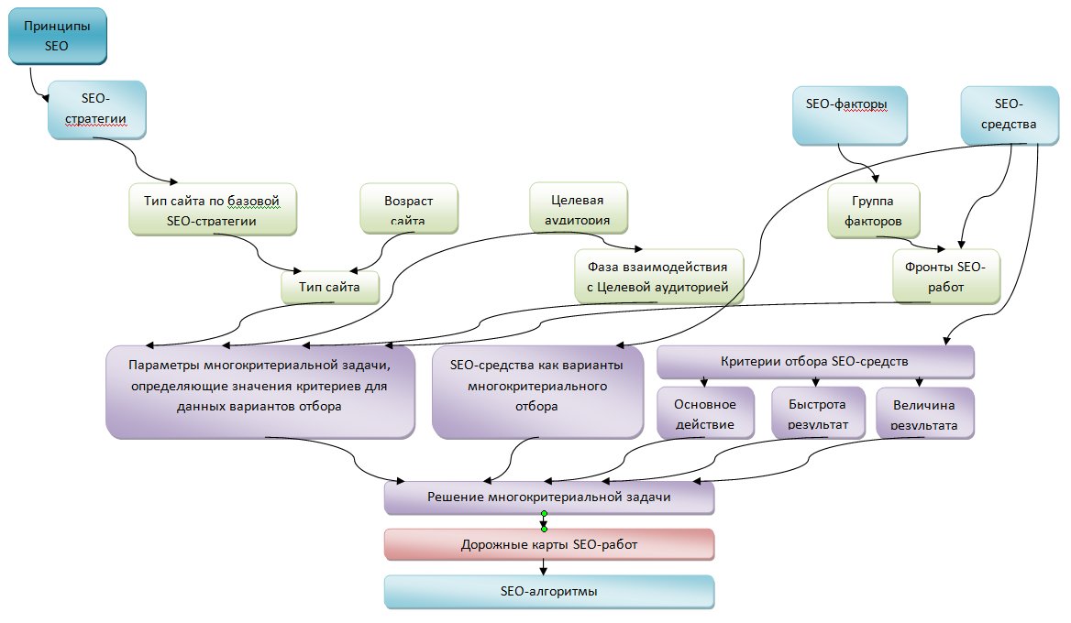

Slide 55
Дорожная карта
Дорожная карта формируется следующим образом.
Сначала выделяются группы факторов, которые влияют на продвижение сайта.
Обычно это контентные факторы, ссылочные факторы и факторы внутренней оптимизации сайта.
Иногда выделяют также поведенческие факторы и факторы-соцсигналы.
Кроме того, факторы группируются по некой общности SEO-средств, которые призваны улучшать значения этих факторов.
Такое «слияние» групп факторов и SEO-средств образуют несколько различных фронтов SEO-работ

Slide 56
Дорожная карта
Внутри каждого фронта SEO-работ решается многокритериальная задача, на вход которой поступают тип сайта (включающий тип сайта по базовой стратегии продвижения и возраст сайта), тип целевой аудитории и иногда фазу взаимодействия с целевой аудиторией.
Критериями в данной многокритериальной задаче являются:
  основное действие (устранение опасности / полезность надежная / полезность конвенционально-кумулятивная);
  быстрота получения результата (быстрый результат / долгий по действию / долгий по результату / долгий и по действию, и по результату);
  величина получаемого результата (прорывной результат (разы и порядки) / средний результат (десятки процентов) / малый результат (доли процента и проценты)).

Slide 57
Алгоритмы
Алгоритмы — это набор формул и факторов, по которым поисковая система определяет релевантность страниц в соответствии с введенным запросом пользователя.
Т.е. - это совокупность определенных параметров, которые учитывает поисковик при распределении мест в выдаче на заданный запрос пользователя.

Slide 58
Алгоритмы
У каждого поисковика свои алгоритмы, и они отличаются друг от друга.
Регулярно Яндекс, Google или другая система обновляет алгоритмы, совершенствует их, выпускает новые

Slide 59
Алгоритмы
Хронологию алгоритмов поисковой системы нужно рассматривать, чтобы понимать, как ведется работа поисковика.

Slide 60
Все алгоритмы поисковой системы Яндекс по годам
Со времени своего основания в 1997 году Яндекс изменил много алгоритмов ранжирования и существенно пересмотрел свои подходы к определению релевантности документов по поисковым запросам пользователей.
Развивались и антиспам-алгоритмы, появлялись всё новые и новые фильтры.

Slide 61
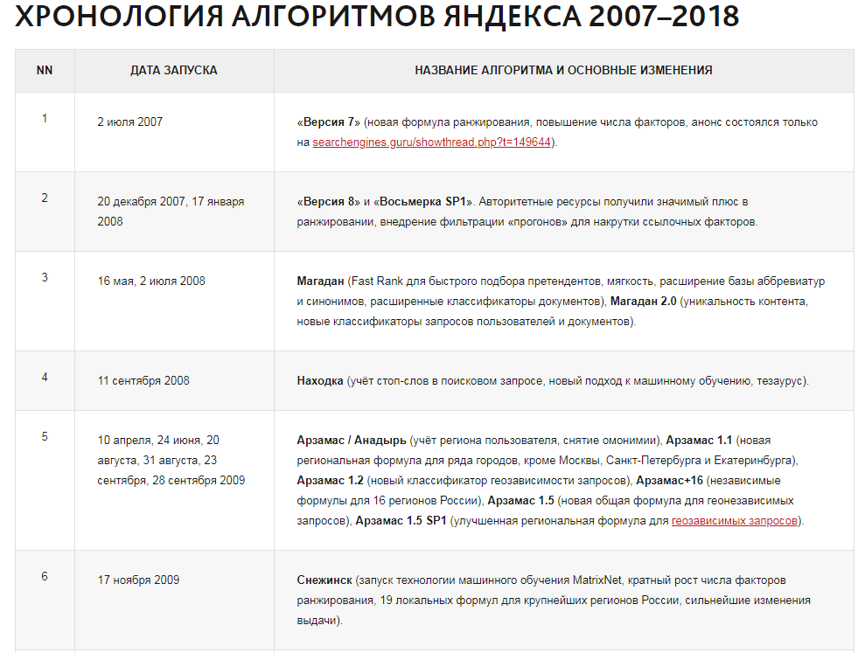

Slide 62
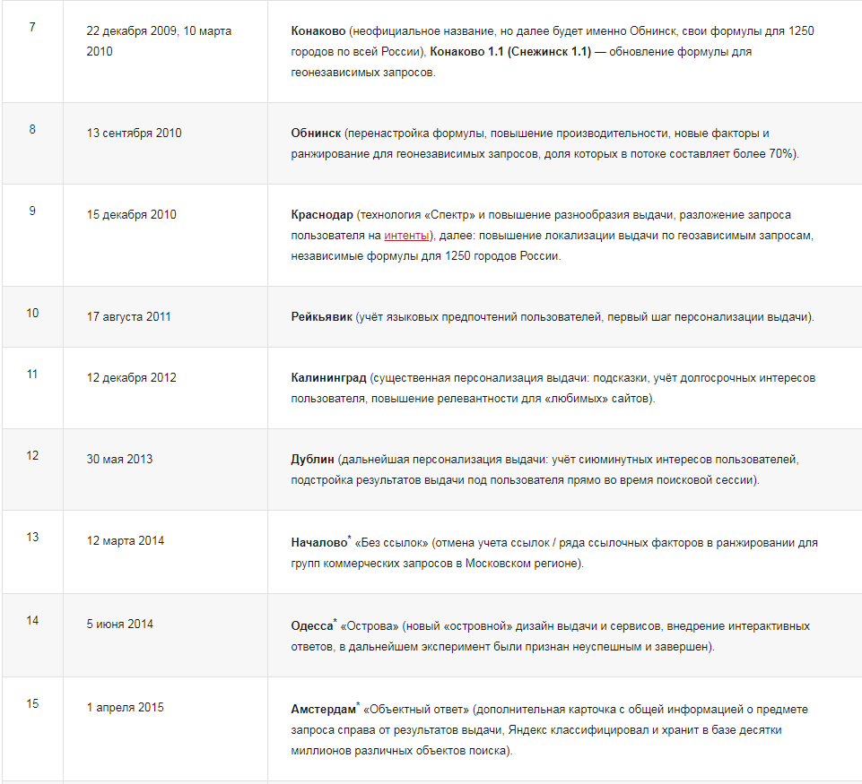

Slide 63
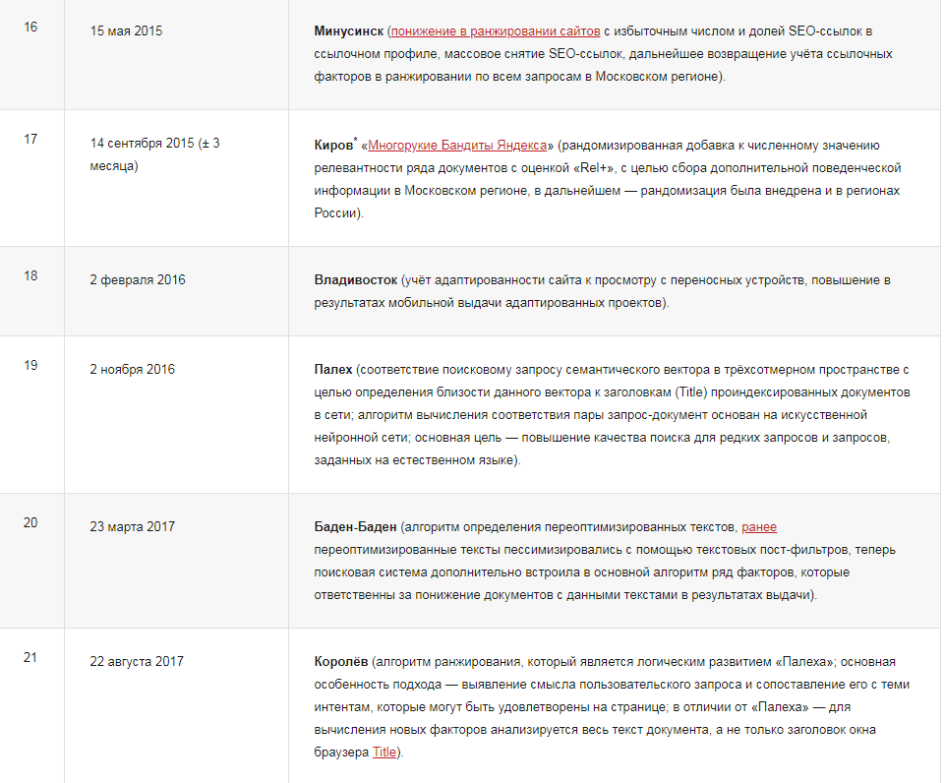

Slide 64
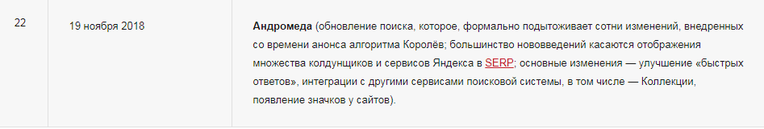
23 | 17 декабря 2019 | Вега (значимое обновление, которое объединяет сразу несколько несвязанных направлений; 1. разбивка базы хранения документов по смысловым кластерам с целью ускорения поиска и повышения полноты индексации, рост объема базы в 2 раза; 2. пререндеринг SERP по запросу, который, с большой вероятностью будет задан пользователем, цель — ускорение отрисовки результатов; 3. внедрение экспертности в оценках асессоров с целью повышения качества выдачи по тематикам, где пользователю особенно важен экспертный контент; 4. гиперлокальность поиска и учёт местоположения пользователя не только на уровне города, но и на уровне района).
24 | 2020 год | В 2020 году Яндекс пока не анонсировал новый алгоритм.

Slide 65
Все антиспам-алгоритмы Яндекса
Параллельно с алгоритмами ранжирования развивались и появлялись новые санкции, направленные на фильтрацию обманных техник продвижения сайтов.
С течением времени эволюционировали и сами взгляды представителей поисковых систем и SEO-специалистов на правила, принятые в отрасли.

Slide 66
Спам
Спам - это сайты, веб-страницы или элементы страниц, которые создают для обмана поисковых систем и манипулирования результатами поиска.
Например, чтобы сайт появлялся в результатах поиска как можно чаще, на странице ресурса размещают мелкий, нечитаемый текст с популярными запросами. Посетители его не замечают, зато поисковая система видит и индексирует.
К распространенным видам спама можно отнести текстовый спам (невидимый, нечитаемый или бессмысленный текст), а также дорвеи (от англ. doorway — дверной проём, вход) — промежуточные странички, которые перенаправляют посетителей на целевой сайт, который нужно раскрутить.

Slide 67
Система поискового антиспама
Яндекс старается не допускать попадания спама в результаты поиска.
Для этого используется система поискового антиспама — набор алгоритмов, позволяющих отделить спам от качественных веб-страниц.
Например, если владелец сайта искусственно повышает позиции своего ресурса с помощью ссылок, которые он за деньги размещает на других площадках, сработает алгоритм Минусинск, который автоматически понизит сайт в результатах поиска.

Slide 68
Система поискового антиспама
Система поискового антиспама постоянно обновляется.
В нее добавляются новые алгоритмы, которые создаются с помощью машинного обучения, в том числе технологии Матрикснет.
Матрикснет — это метод машинного обучения, разработанный Яндексом.

Slide 69
Система поискового антиспама
https://yandex.ru/company/technologies/antispam

